Slide 1
云管理介绍
教育信息中心

Slide 2
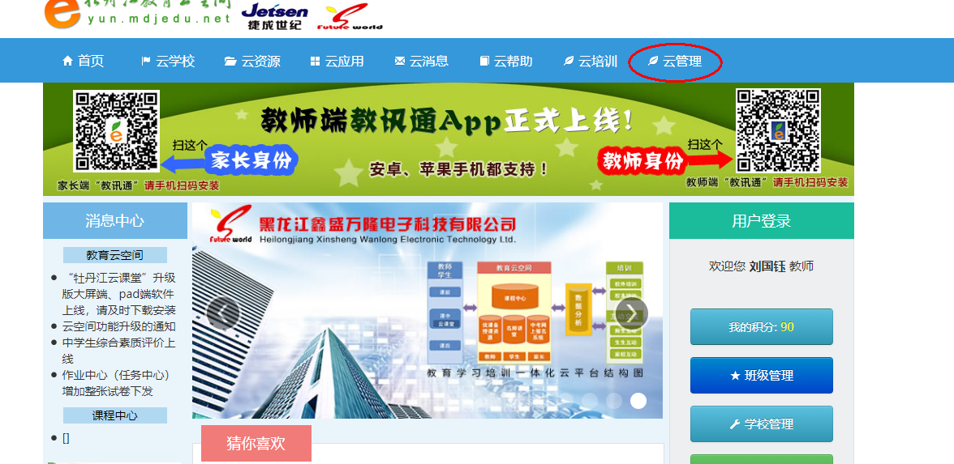
访问云管理

Slide 3
1
管理员
机构管理
权限分配
学期管理
年级管理
行政班管理
Notes:
管理员可进行基础数据的录入，录入顺序按此页面顺序录入

Slide 4
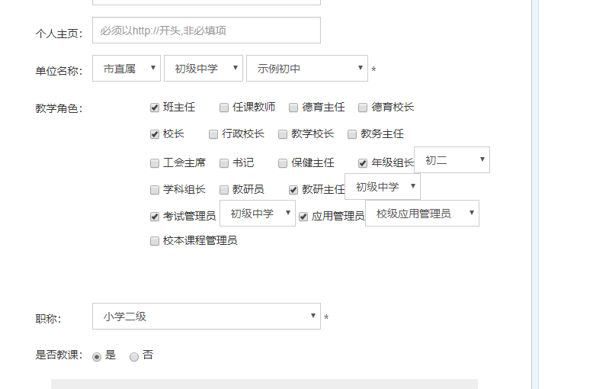
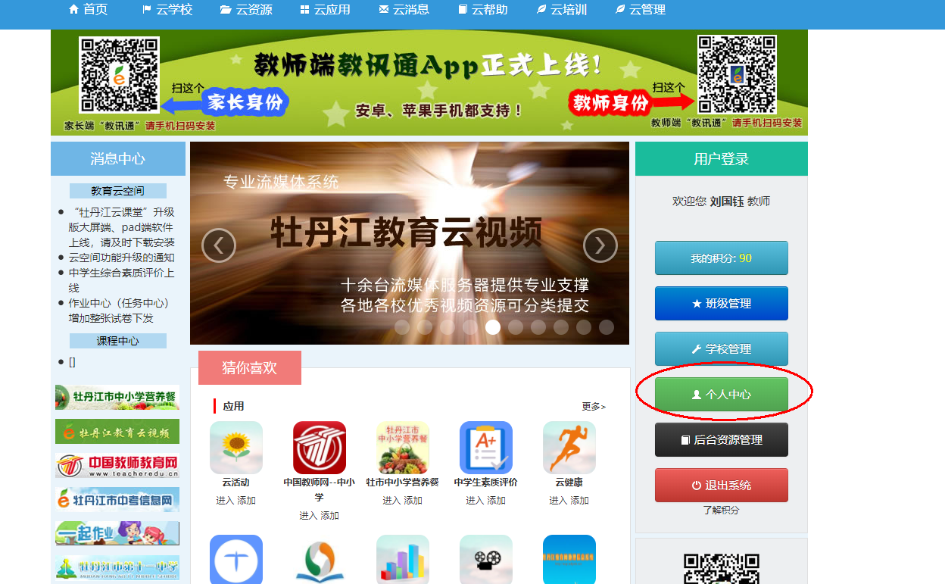
云空间登录
只有选择校级应用管理员才可以设置权限
校级用户管理员要经过校管理员审核

Slide 5
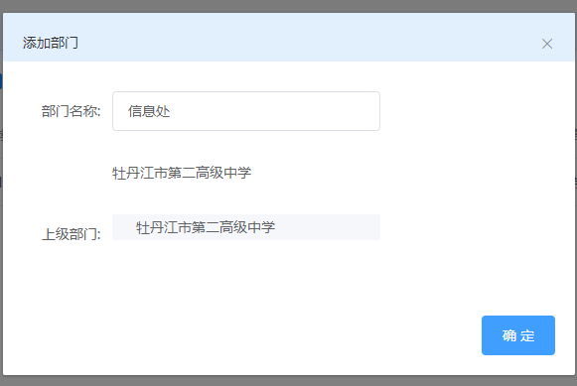
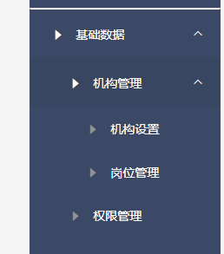
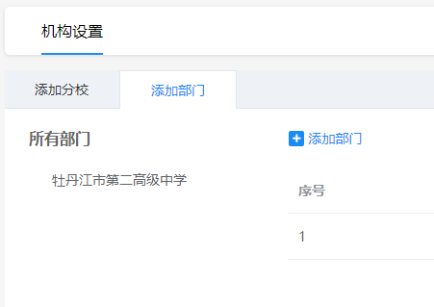
基础数据——机构管理——机构设置
添加部门
应用管理员可以添加和修改和删除部门，填写部门名称，选择上级部门进行添加（请假管理不好找老师）
Notes:
云管理使用第一步基础数据的录入——添加部门——操作——点击添加部门——录入部门名称、选择上级部门进行添加

Slide 6
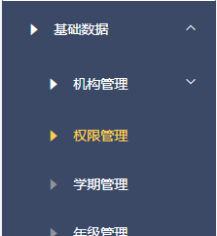
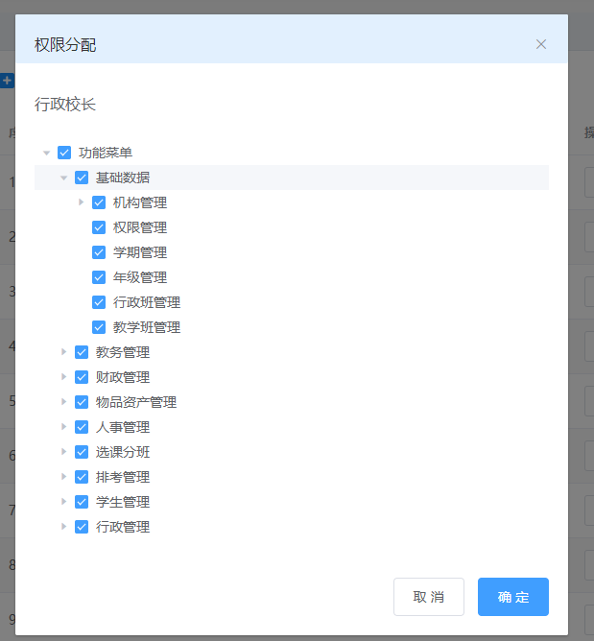
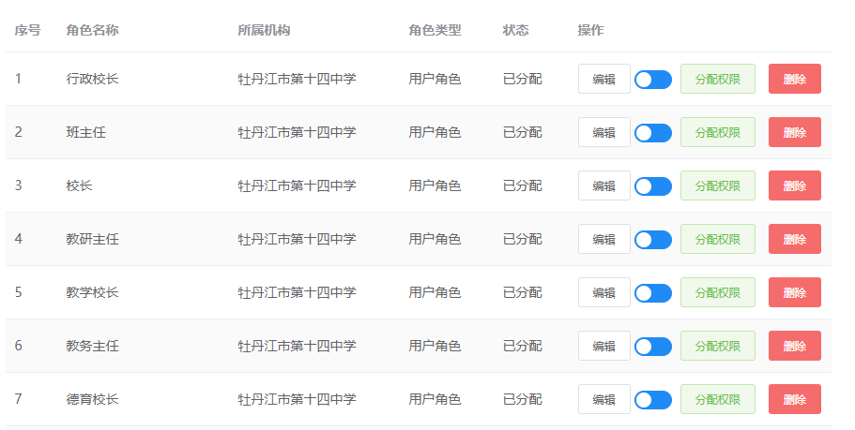
基础数据——权限分配
权限分配
学校应用管理员对学校的各个角色进行分配权限(中职可自定义添加角色、中小学的角色信息是从平台上同步过来的)
例如：教务主任负责排课一块，就可以给教务主任分配教务管理下面的排课管理部门
选择要给行政校长分配的权限，
如果全部权限都有可以全选
分配成功后老师就可在云管理首页上看到自己相应的模块功能
Notes:
对于从云空间同步过来的角色进行分配权限——学校可选出一个应用管理员进行管理——给其它老师进行分配权限

Slide 7
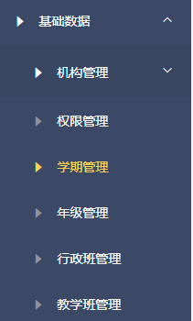
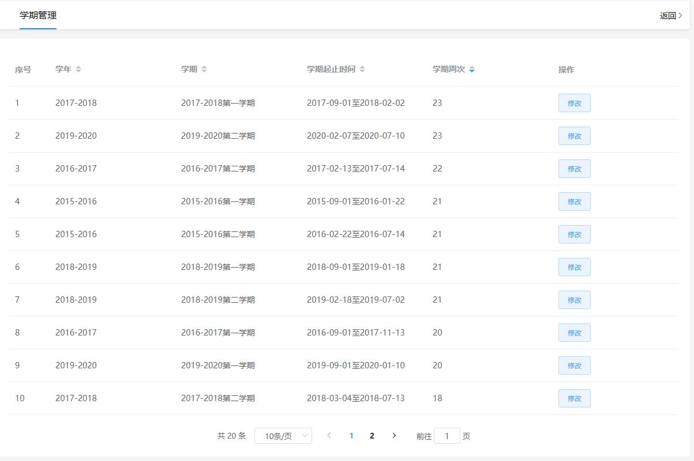
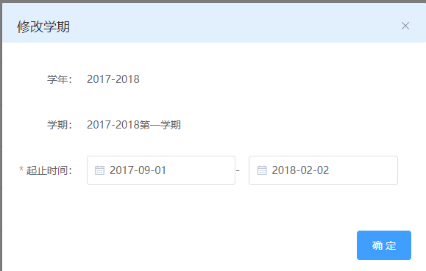
基础数据——学期管理
应用管理员可以
修改学期的起止时间（校历）
Notes:
学校老师可自定义设置学期的起止时间以方便老师对于排课部分的操作等

Slide 8
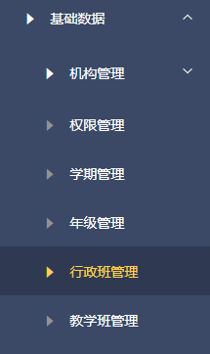
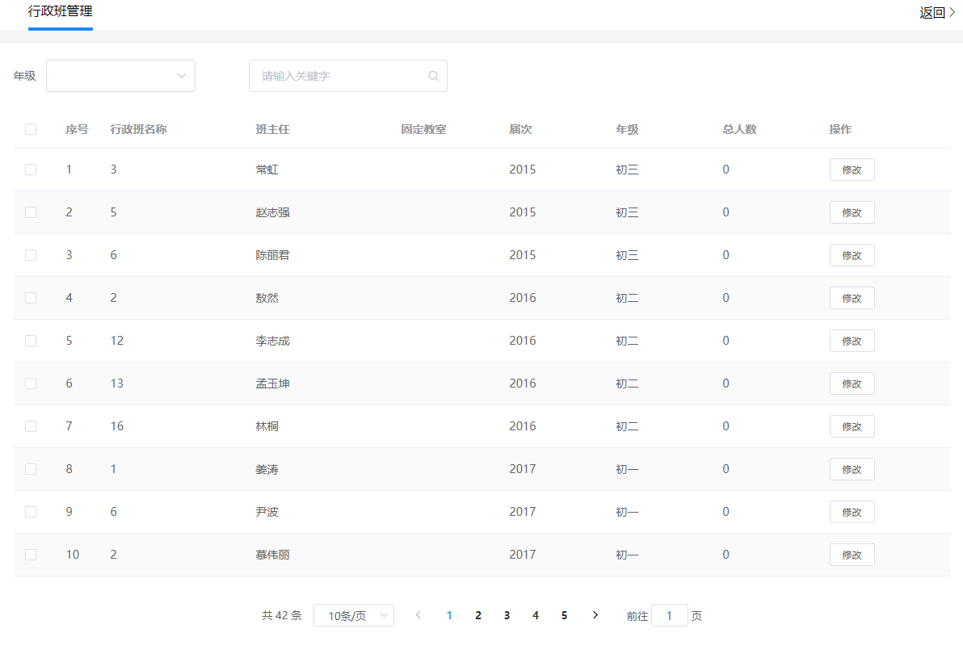
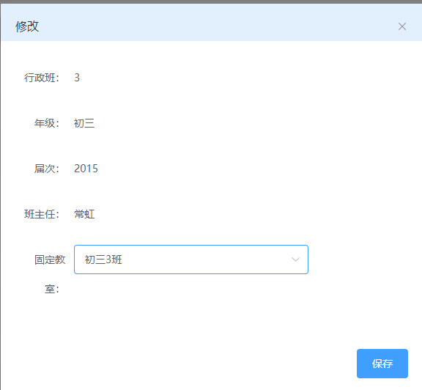
基础数据——行政班管理
选择要修改的行政班进行修改班级固定教室
Notes:
对于行政班的数据是从云空间导入过来的——老师可自定义修改班级的固定教室

Slide 9
2
领导
通讯录
教职工信息管理
学籍管理

Slide 10
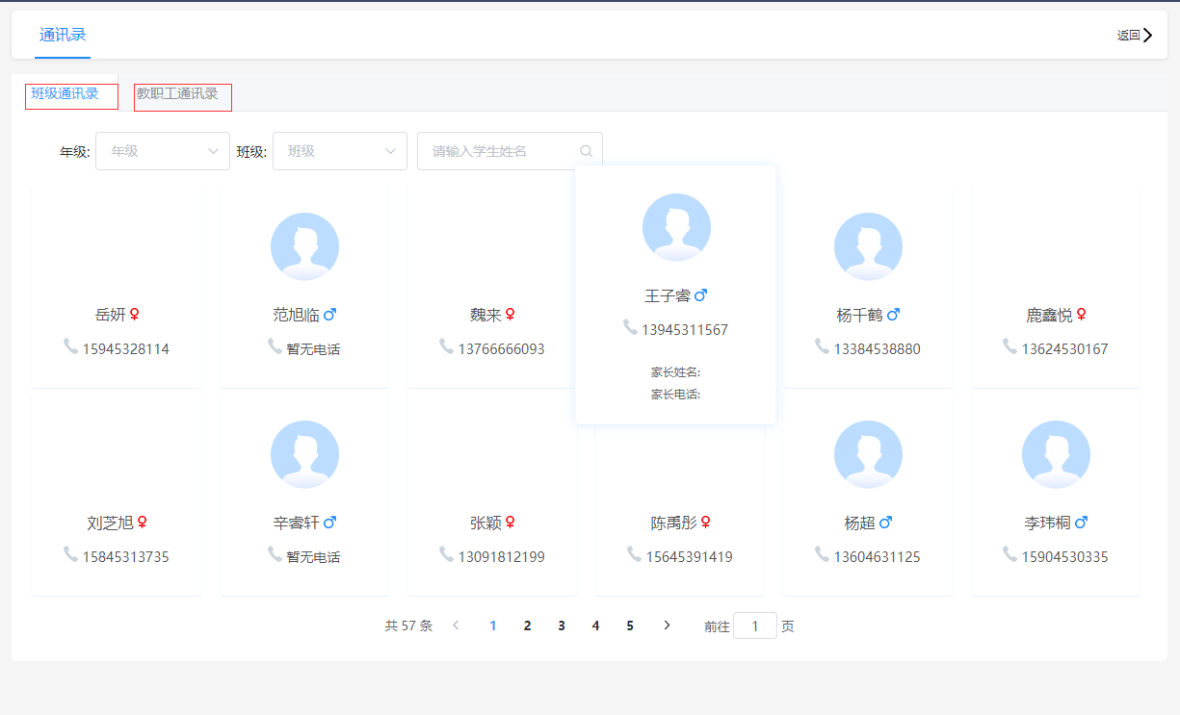
人事管理——通讯录
可查看班级通讯录中学生电话、
家长姓名、家长电话
也可查看学校所有教职工通讯录

Slide 11
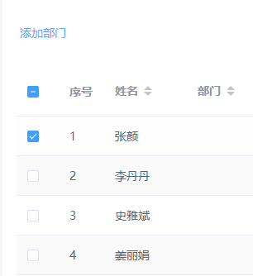
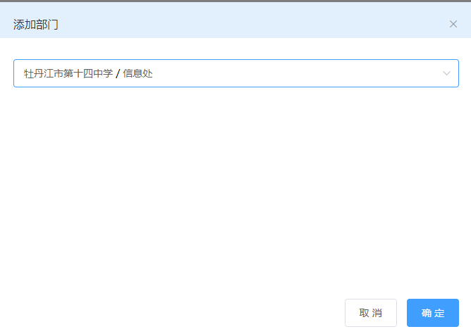
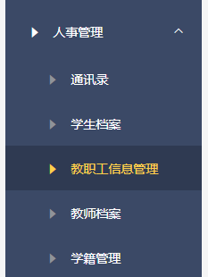
人事管理——教职工信息管理
完善教职工部门信息（8月份会增加修改完善教职工信息功能）
选择要添加部门的教职工

Slide 12
人事管理——学籍管理
支持下载模板、导入、导出、添加等功能
也可手动添加学籍
Notes:
老师可手动进行添加——也可下载模板填写好数据——进行导入

Slide 13
3
教务管理
排考管理
发布选课
排课管理
教学班管理
课程管理
分班列表
审核分班
排课管理

Slide 14
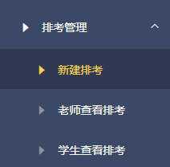
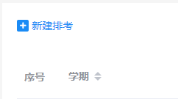
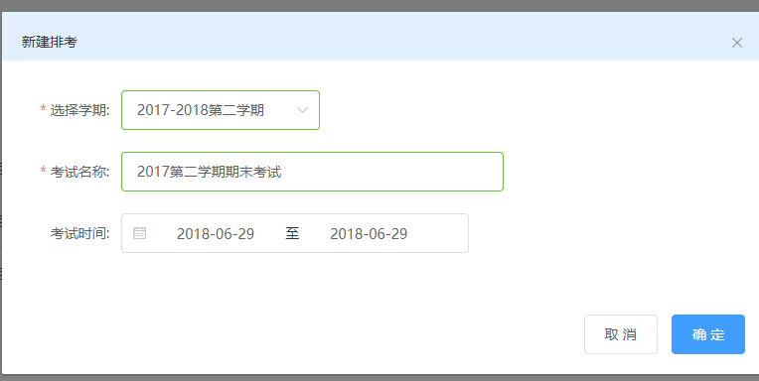
排考——新建排考
选择学期、填写考试名称、选择考试时间进行创建排考

Slide 15
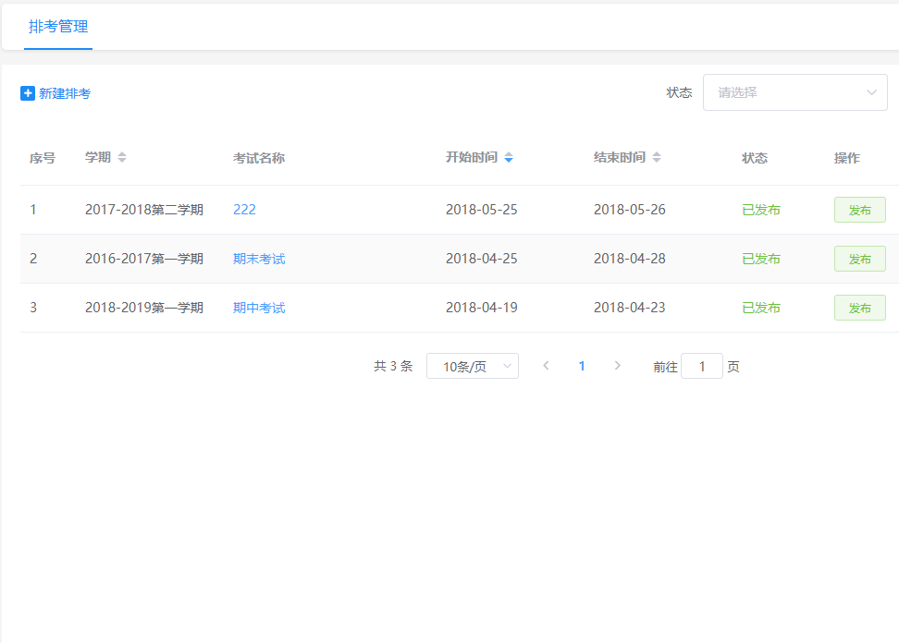
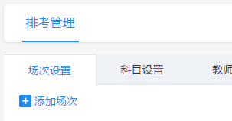
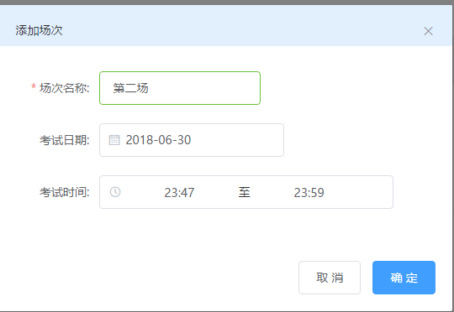
排考——新建排考
（1）排考管理
创建排考成功后，点击蓝色考试名称进入排考管理进行场次设置
场次设置：填写场次名称、考试日期、考试时间进行添加
Notes:
场次设置见下一页

Slide 16
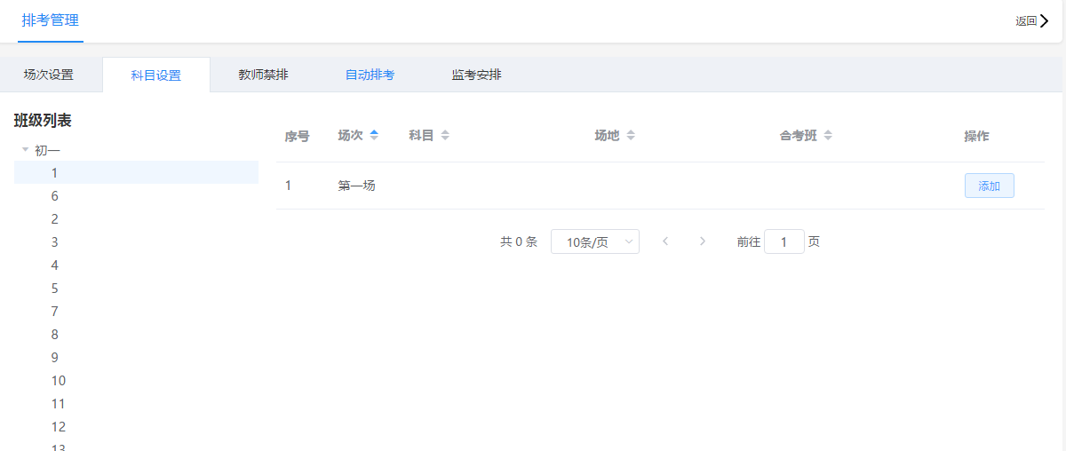
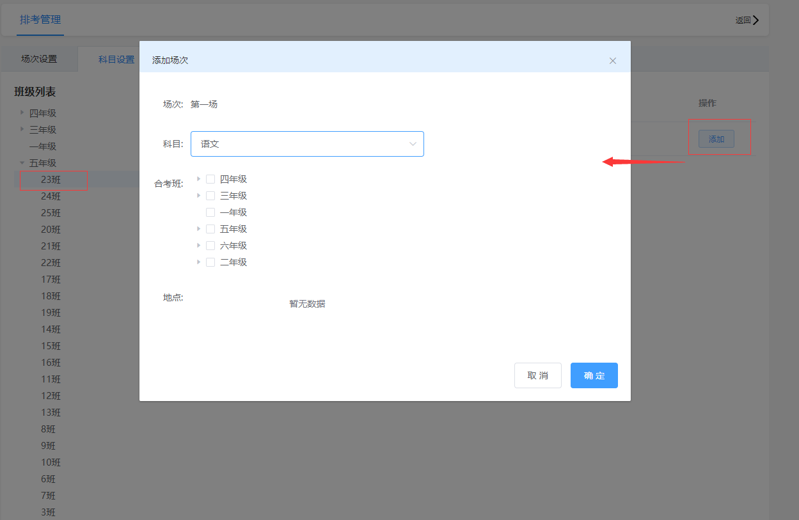
排考——新建排考
（1）排考管理
科目设置：选择左侧年级下面的班级进行设置科目、是否合班、考试地点等
Notes:
考试地点在资产管理里面的建筑物资产可设置

Slide 17
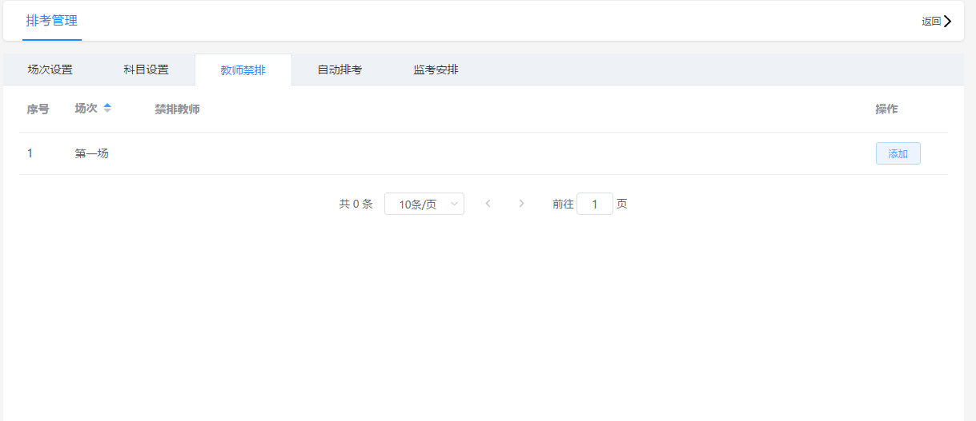
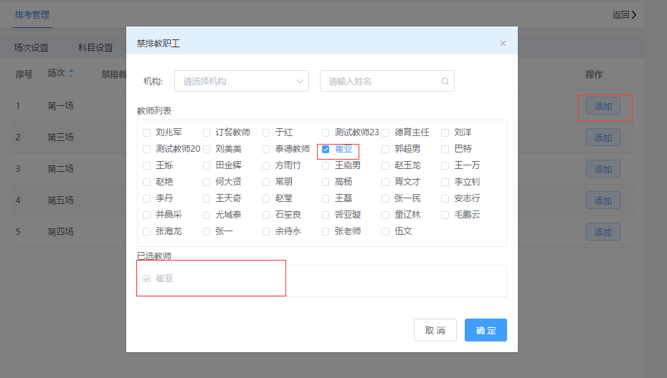
排考——新建排考
（1）排考管理
禁排教职工设置：在教师列表中选择禁排教师，已经选中的会出现在已选教师框中（例如崔亚老师不能再第一场考试中监考则选择禁排）

Slide 18
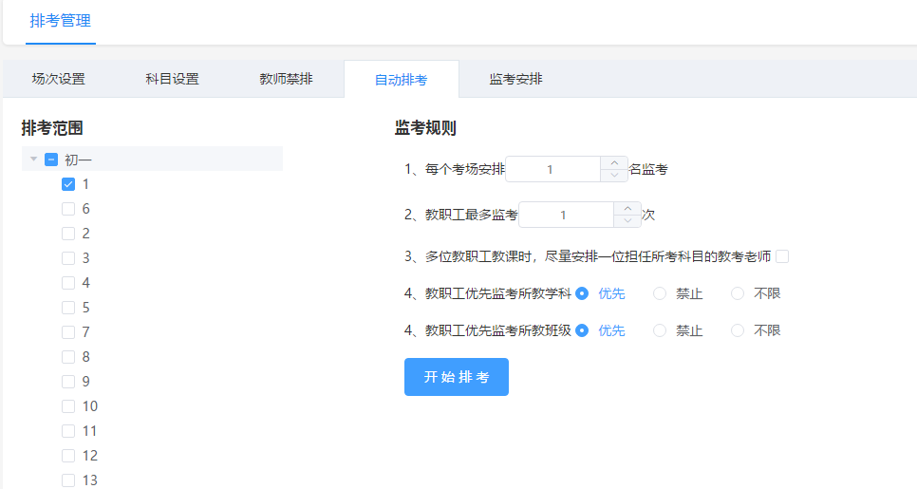
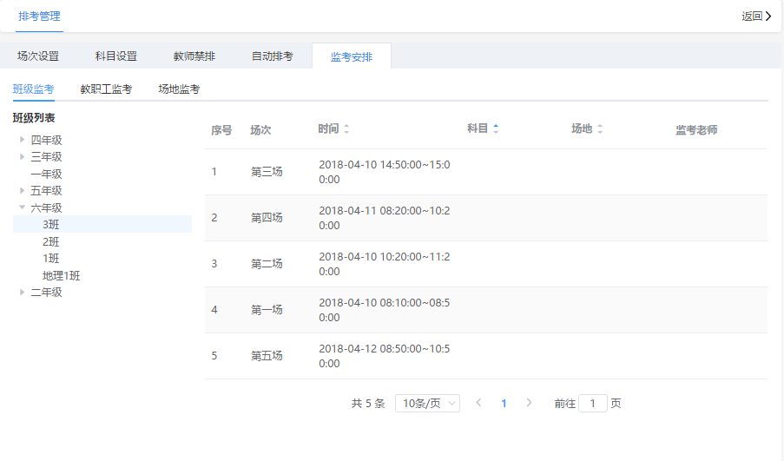
排考——新建排考
（1）排考管理
自动排考：选择左侧年级下的班级进行设置监考规则，点击开始自动排考
排考成功后选择对应的班级即可查看监考安排

Slide 19
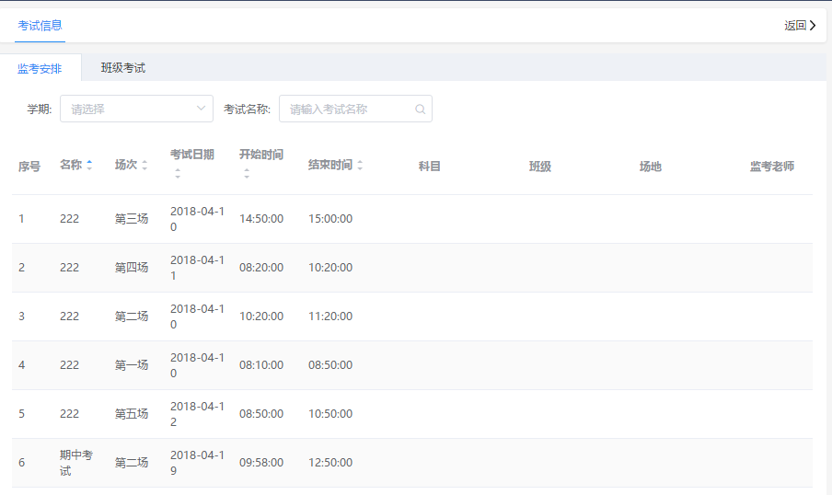
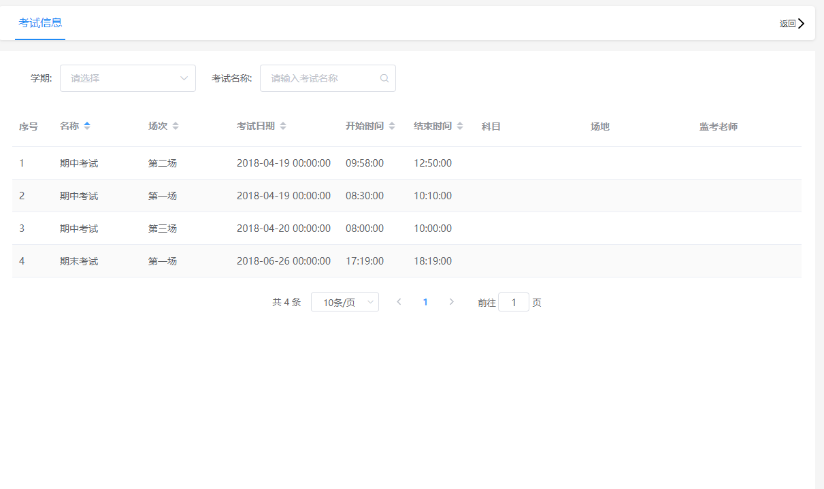
排考——老师查看排考
排考——学生查看排考
教师可查看监考安排和班级考试信息
学生可查看考试信息

Slide 20
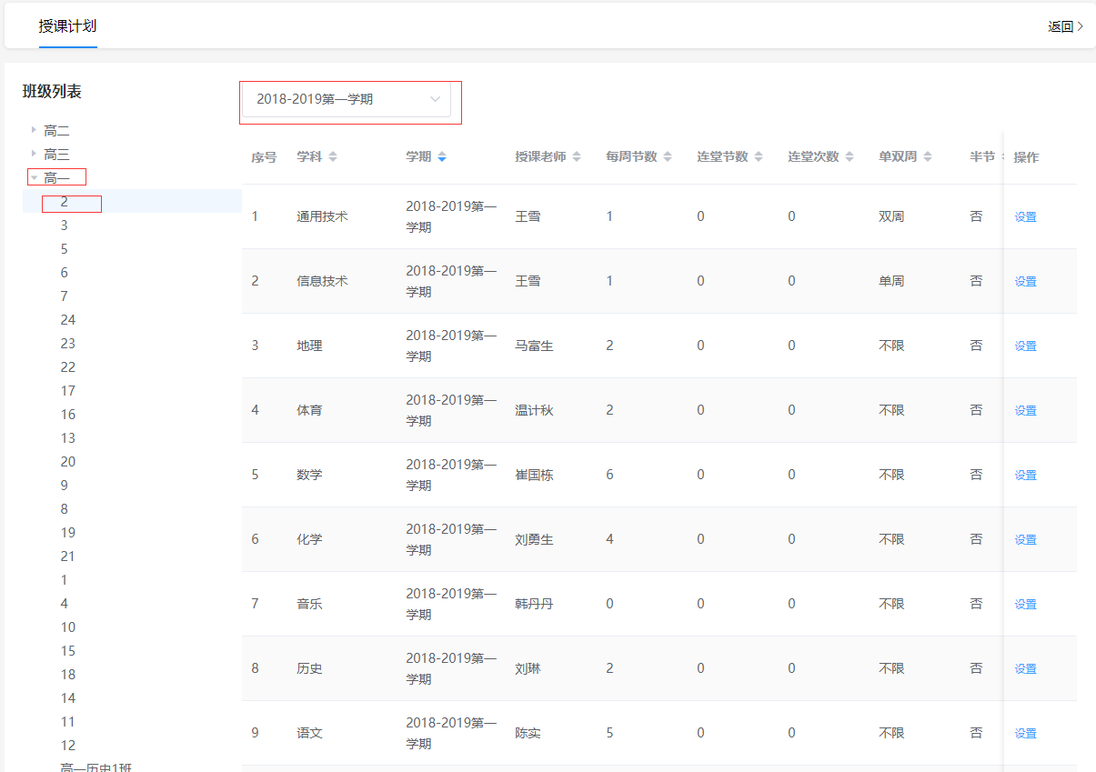
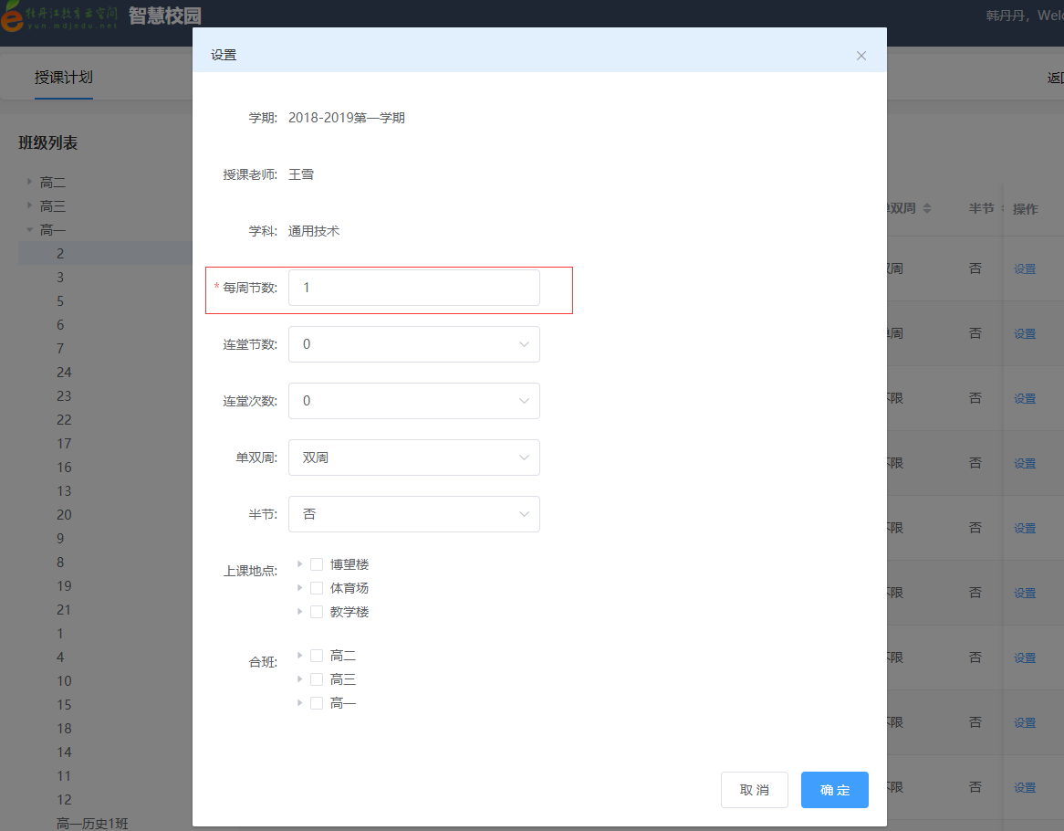
教务管理——排课管理——高中小学授课计划
1、选择左侧需要进行排课的班级
2、选择上方需要排课的学期
3、设置授课计划
在此处可以选择每周节数、单双周、上课地点、合班情况等
全部设置完成后就可以进入排课功能
Notes:
如果需要排场地课表——需要到物品资产管理——建筑物资产——场地设置中添加场地

Slide 21
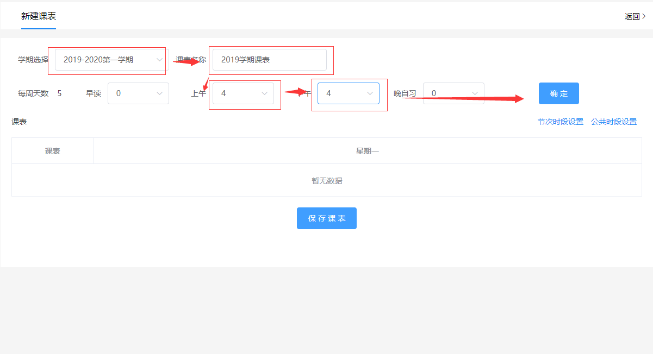
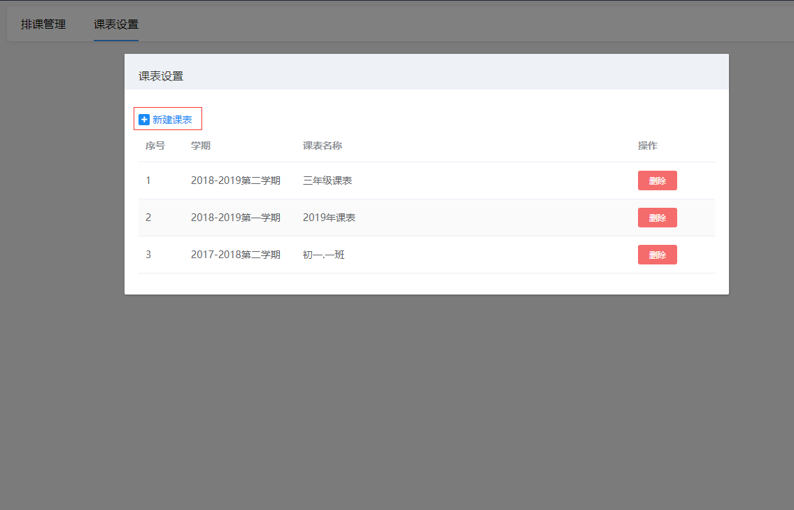
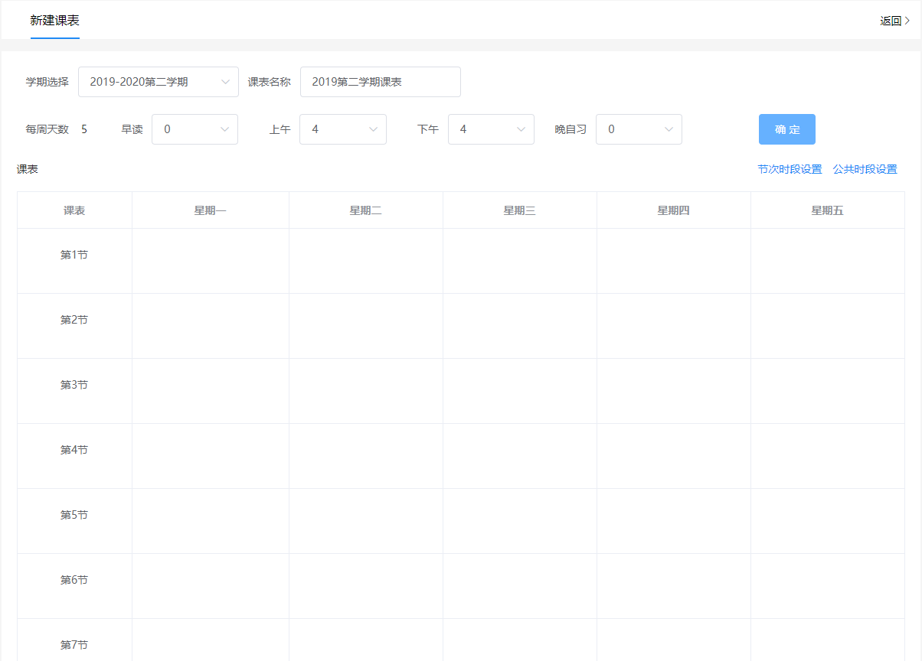
教务管理——排课管理——高中小学排课
1、新建课表（注意：创建的课表是一整个学期的课表，在填写课表名称时最后写学期的课表。例如：2018第一学期课表）
2、选择学期
3、填写课表名称
4、选择课表的上课节数（上午上几节课、下午几节课等）
5、见下一页

Slide 22
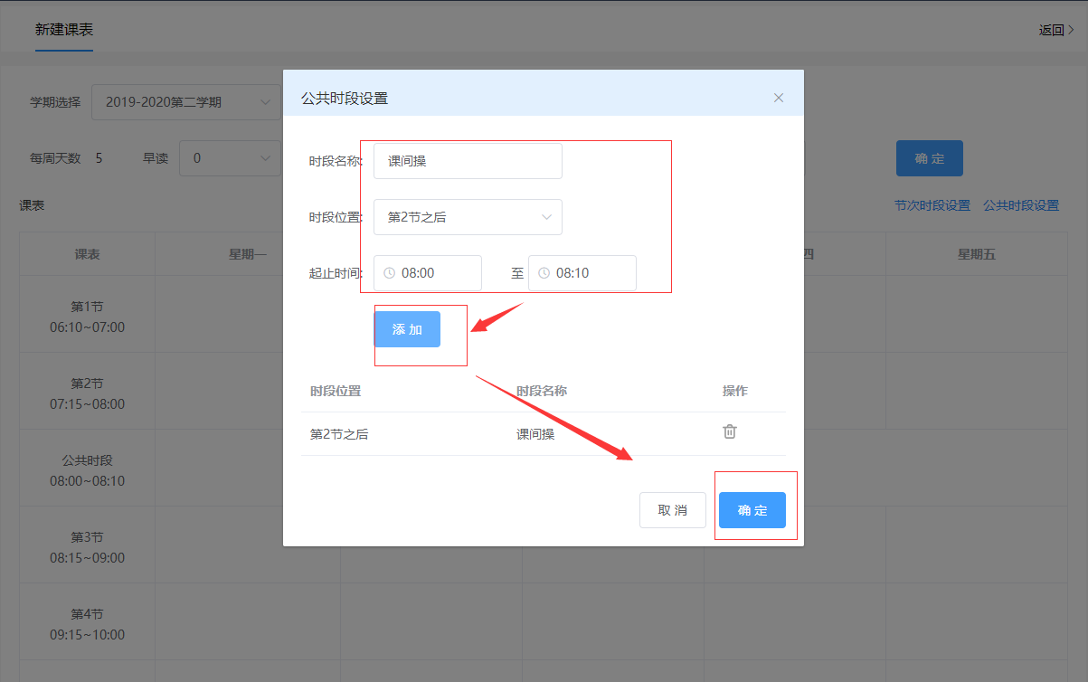
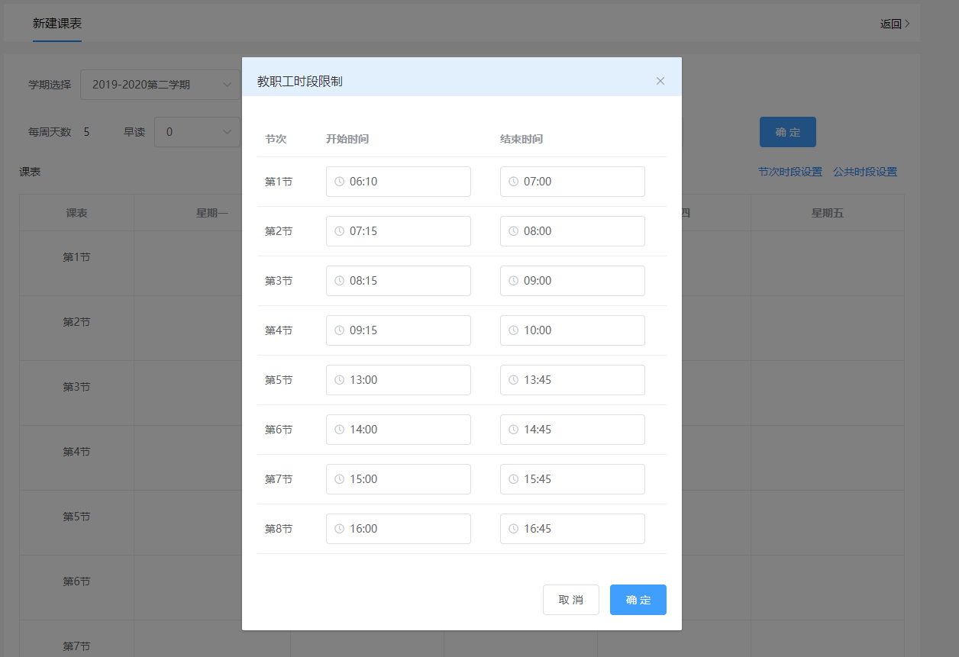
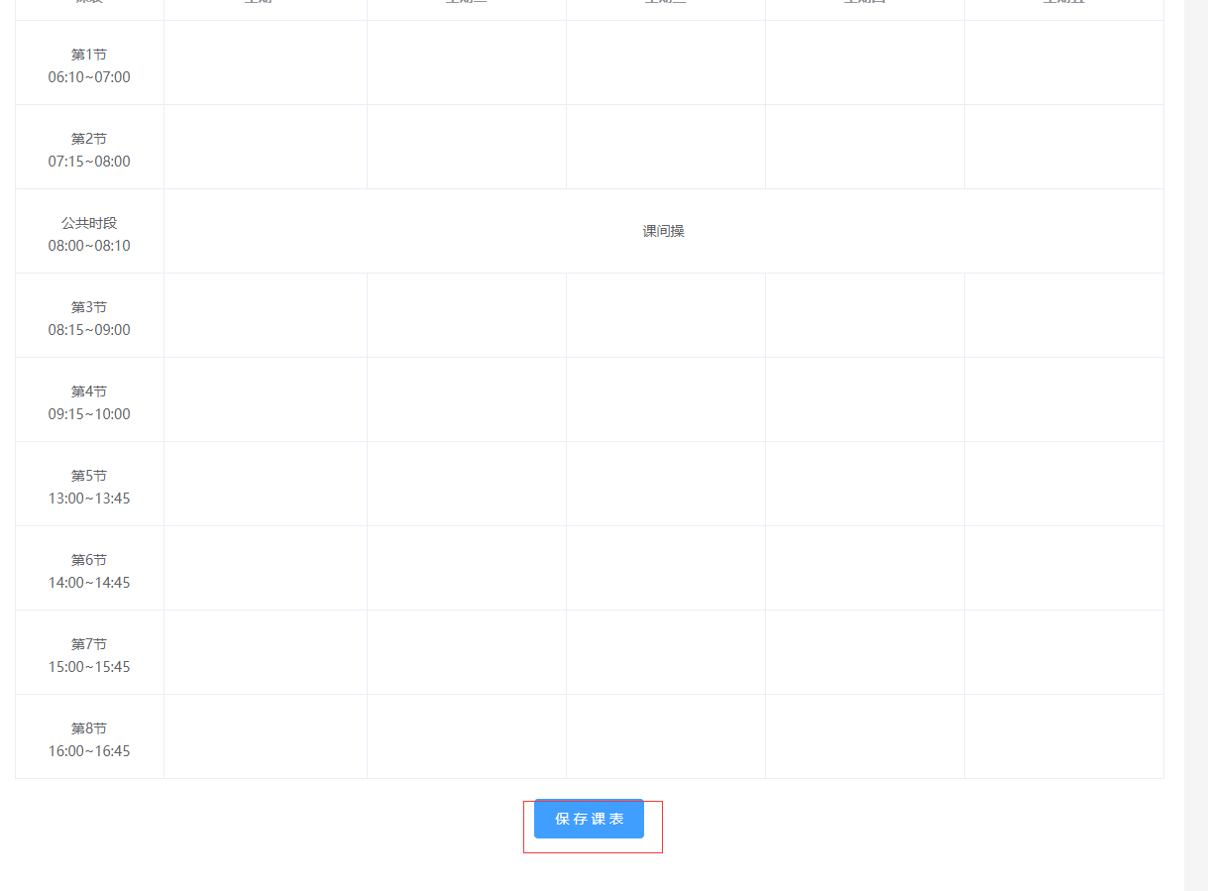
教务管理——排课管理——高中小学排课
5、设置节次时段
6、公共时段设置（可以选择性设置）
7、全部设置完成后点击保存课表进入排课管理页面

Slide 23
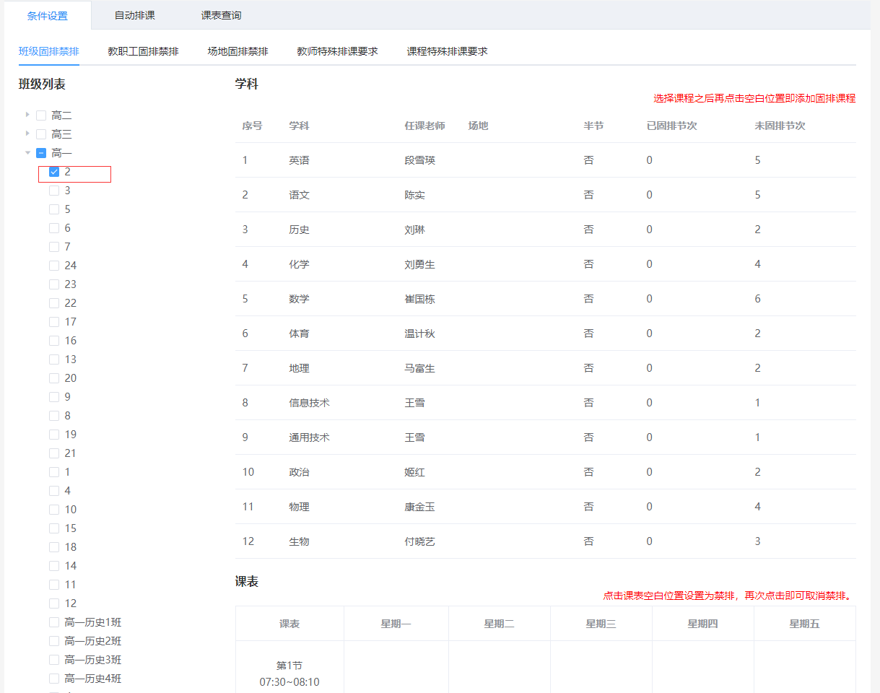
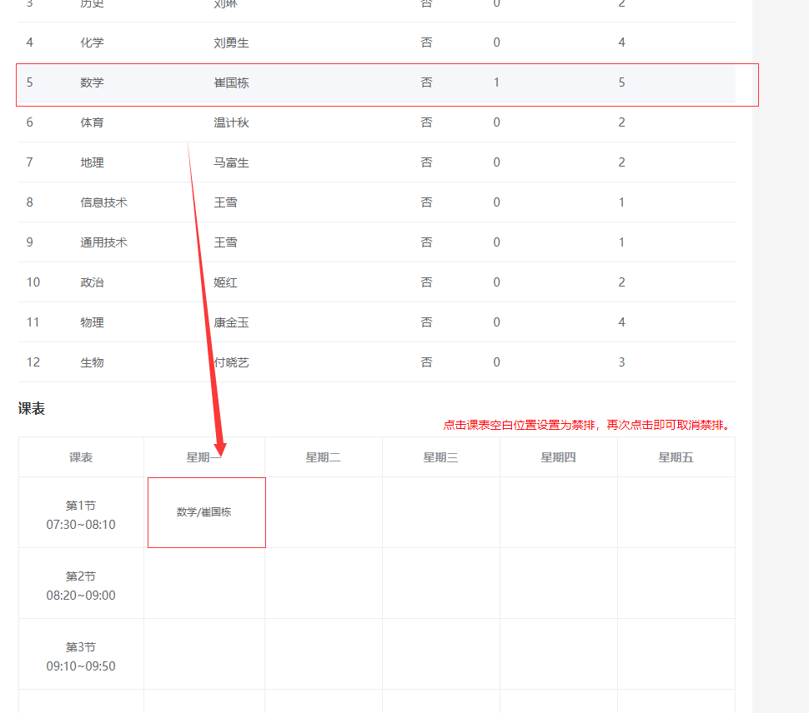
教务管理——排课管理——高中小学排课
选择要进行排课的班级设置条件
1、班级的固排、禁排——可以设置学科固排到课表的哪个位置
例如：数学科目固定设置为星期一的第一节（点击上方要固排的学科再点击要固排的位置）如图所示，数学固定为星期一第一节条件就已经设置好了（如果想要取消所设置的固排，再次点击就可以取消）

Slide 24
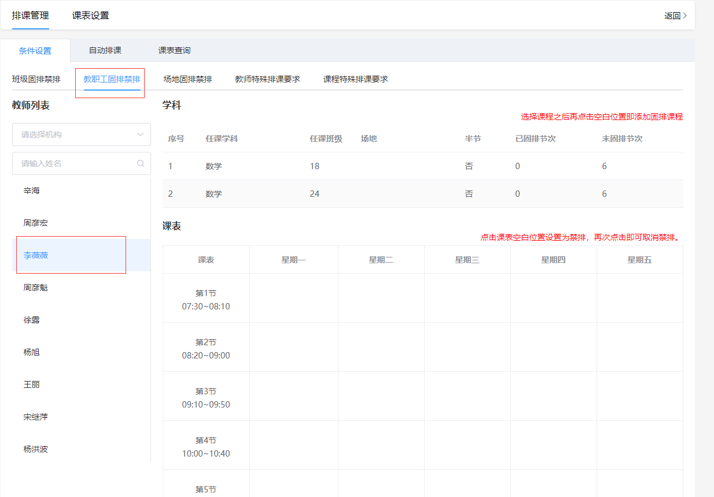
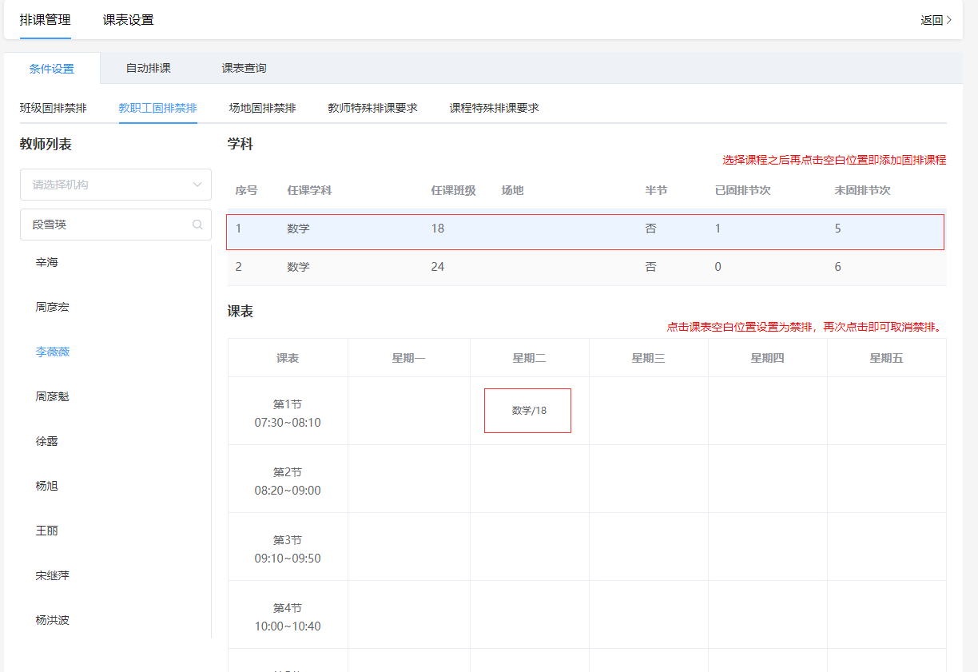
教务管理——排课管理——高中小学排课
（1）条件设置
2、也可以设置教职工的固排、禁排
例如：李薇薇老师固定在周二第二节上课。操作和上一页相同（选择老师所授学科、选择要固排位置、再次点击便取消固排）

Slide 25
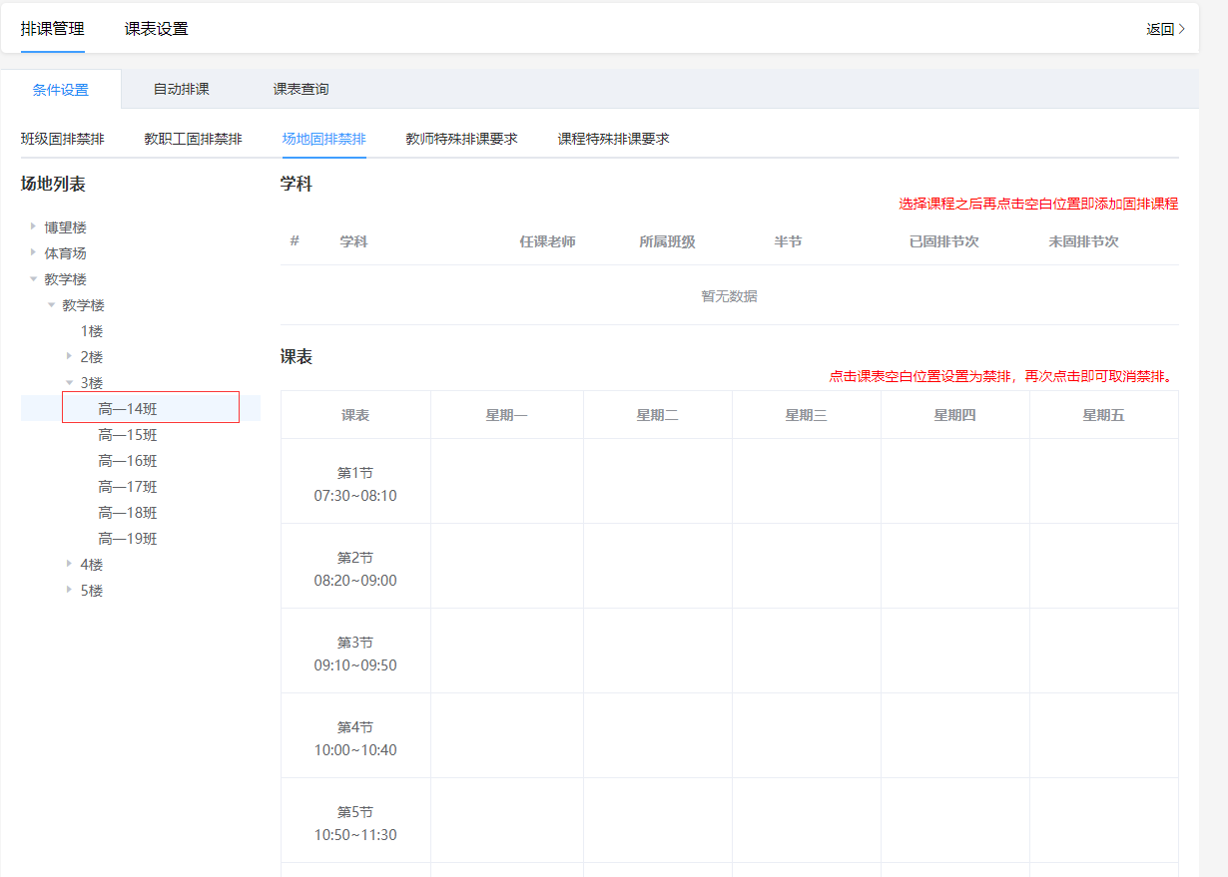
教务管理——排课管理——高中小学排课
（1）条件设置
3、可以进行场地的固排、禁排
操作通上

Slide 26
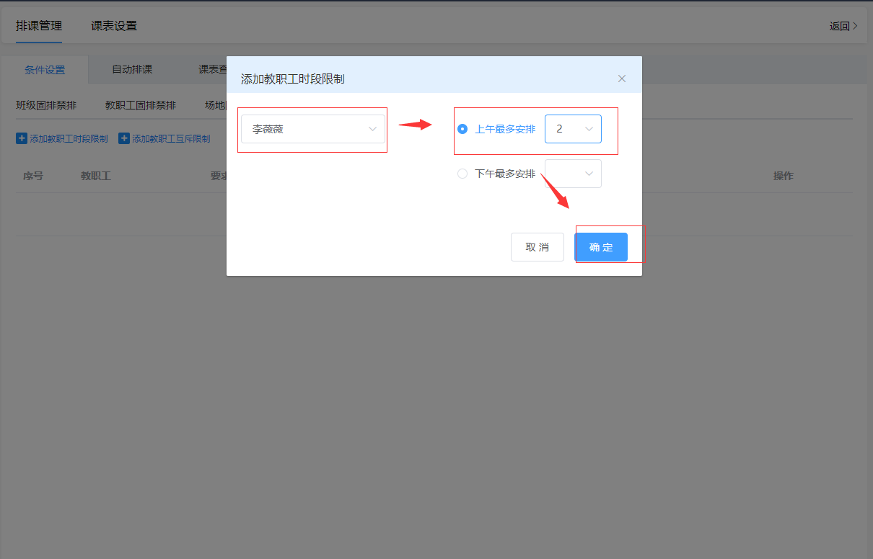
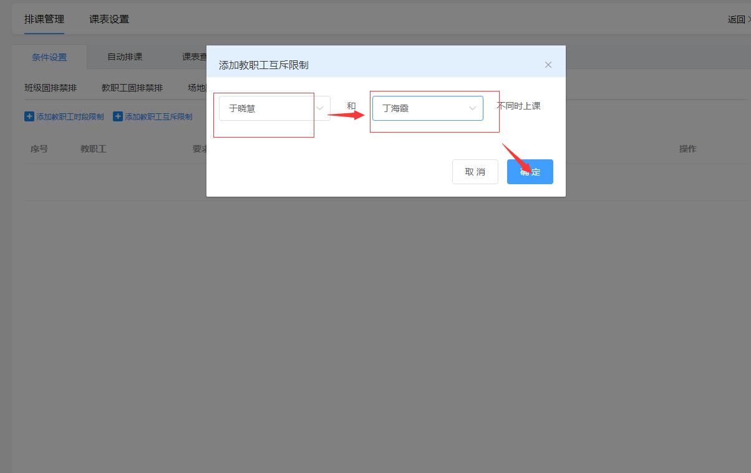
教务管理——排课管理——高中小学排课
（1）条件设置
4、可以设置教职工的特殊要求
教职工时段限制——例如（排课的时候李薇薇老师上午最多排2节课，就可以在此处设置）
教职工互斥限制——例如（排课的时候于晓慧和丁海霞不同时上课）

Slide 27
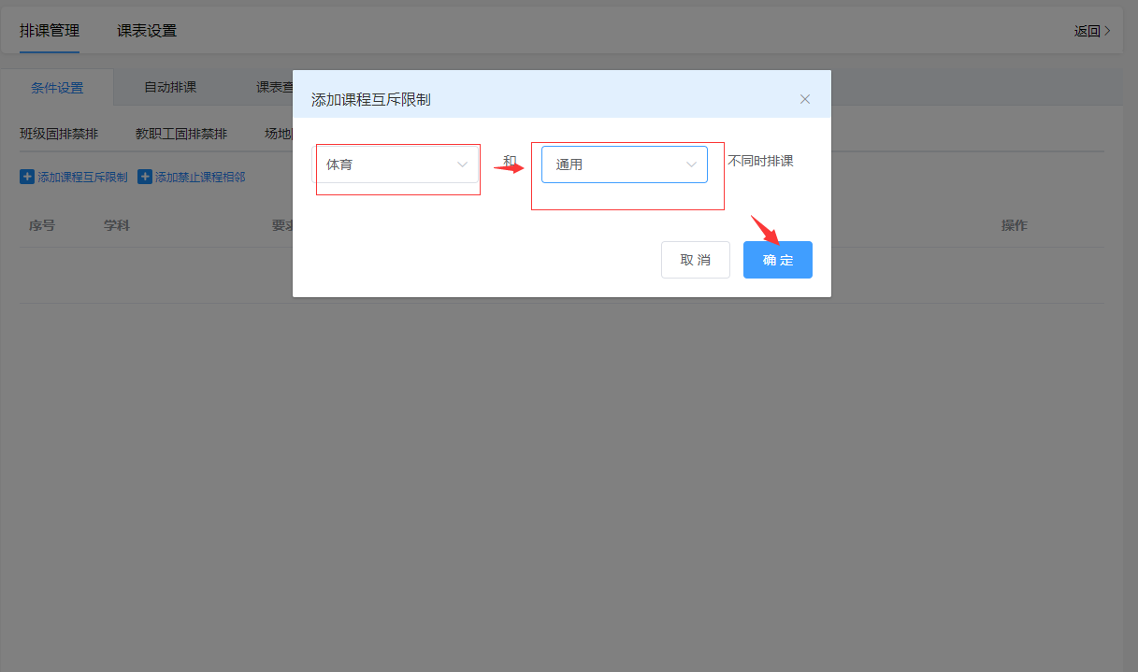
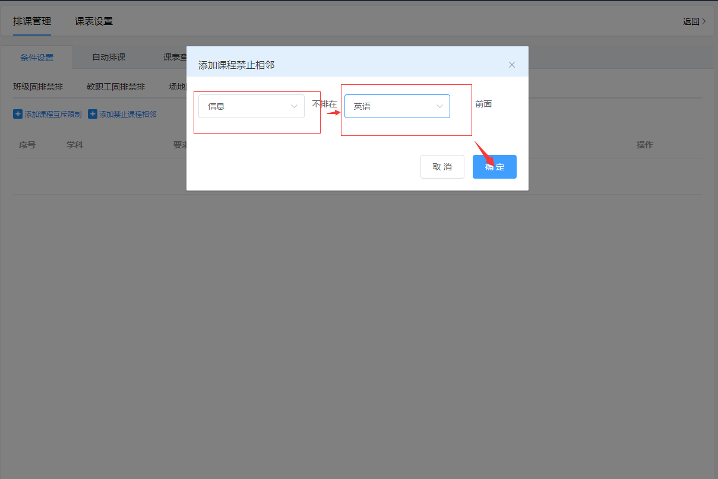
教务管理——排课管理——高中小学排课
（1）条件设置
4、可以设置课程排课的特殊要求
课程互斥限制——例如（体育和通用不同时排课）
课程禁止相邻——例如（信息不能排在英语课前面）

Slide 28
教务管理——排课管理——高中小学排课
（2）自动排课
1、选择左侧要排课的班级
2、选择自动排课的选项
3、全部设置完成后点击自动排课

Slide 29
教务管理——排课管理——高中小学排课
（3）课表查询
1、选择要查看的班级——一张完整的课表就展示出来了
2、也可以点击右侧选择周次
3、如果课表和咱们计划的有插入也可以手动调节课表（见下页）

Slide 30
教务管理——排课管理——高中小学排课
（3）课表查询
调整课表
4、点击要调整的课程，长按鼠标左键拖动到要调节的位置，出现红色方块后进行拖拽调节
如图所示蓝色线表示拖拽调节的课程，绿色线表示要拖拽调节的位置，拖拽成功以后会显示操作成功，如下图2，课程就已经调节好了
Notes:
长按鼠标移动位置直到出现红色方块为止，红色方块表示可进行调节的，白色表示不可调节位置

Slide 31
教务管理——排课管理——高中小学排课
（3）课表查询
5、同时支持查看教职工课表、场地课表
选择左侧教师名称——对应的老师课表
就会显示出来（场地课表和此操作相同）

Slide 32
高中走班排课
教务管理——课程管理
（1）课程分类
添加课程分类
（正常课或者走班课、选择是否走班）

Slide 33
高中走班排课
教务管理——课程管理
（2）课程管理
添加课程

Slide 34
高中走班排课
选课分班——发布选课
添加选课——选择届次、开始、结束时间、参选科目进行发布

Slide 35
高中走班排课
选课分班——发布选课
发布选课后学生参与选课或老师进行学生调整录入——支持导入功能

Slide 36
高中走班排课
选课分班——发布选课
学生全部选完课后可点击推送到分班进行分班
同时可查看选课统计、学生选课的名单

Slide 37
高中走班排课
基础数据——教学班管理
选择届次、年级、科目、填写教学班名称、每班最多人数——支持导入、导出、下载模板等功能

Slide 38
高中走班排课
选课分班——分班列表
选择待分班状态的班级点击分班进行分班

Slide 39
高中走班排课
选课分班——分班列表
选择左侧学生点击右侧添加按钮便可添加
到本班——支持按性别分的自动分班——提交

Slide 40
高中走班排课
选课分班——审核分班
分班成功后——教务人员进行审核

Slide 41
高中走班排课
教务管理——排课管理——高中走班授课计划
选择左侧班级进行添加授课计划——支持下载模板、导入等功能

Slide 42
高中走班排课
教务管理——排课管理——高中走班排课
新建课表（操作同高中小学排课）
教务管理——排课管理——高中走班排课
（1）条件设置
选择左侧班级列表（选择教学班或者行政班）（操作同高中小学排课条件设置）
教务管理——排课管理——高中走班排课
（2）课表查询
操作同高中小学排课课表查询

Slide 43
4
物品资产管理
物品固定资产
易耗资产
审核资产报废
建筑物资产

Slide 44
物品资产管理——物品固定资产
（1）固定资产管理
添加入库——填写资产名称、资产类别等进行入库添加。支持导入、导出功能
出库：选择要出库的资产——点击出库——填写使用部门、借记人等进行库
报废：选择报废的资产——填写报废原因进行报废
打印二维码：选择要打印二维码的资产，点击打印二维码即可生成资产二维码

Slide 45
物品资产管理——物品固定资产
（2）报废管理
可查看所有报废的资产
Notes:
每行的报废管理点击左侧小箭头便可查看报废资产详情

Slide 46
物品资产管理——易耗资产
（1）低值易耗品管理
添加入库——填写资产名称、资产类别等进行入库添加。
出库：选择要出库的资产——点击出库——填写使用部门、借记人等进行库。

Slide 47
物品资产管理——审核资产报废
管理员提交资产报废——点击提交报废的资产——点击申请报废——确定资产报废
Notes:
对物品进行报废处理后，会由资产管理人员进行审核，审核成功后则进入已报废状态

Slide 48
物品资产管理——建筑物资产——宿舍楼管理
1、填写楼名称、楼层数创建宿舍楼
2、添加房间
Notes:
第一步填写楼名称、楼层数进行创建宿舍楼——创建成功后可如图2所示给所创建的宿舍楼进行添加房间——点击创建按钮选择楼层数、添加起止房间号

Slide 49
物品资产管理——建筑物资产——场地设置
（1）场地类型设置
添加场地类型

Slide 50
物品资产管理——建筑物资产——场地设置
（2）场地类型设置
添加场地名称——创建房间
Notes:
设置班级的前缀后缀（例如：初一1班，则设置前缀为初一，后缀为班）设置房间号1—10则为初一1班 — 初一10班，如果1层只有一个班，则设置两个房间号都为1，就是这一层只有一个初一1班

Slide 51
5
班主任
学生资助
班主任查看资助
学生查看资助
学生处罚

Slide 52
学生管理——学生资助——添加学生资助
（1）助学金
输入学生学号（学生对应的年级、班级、姓名自动回显示出来）、选择学期、填写助学金金额、助学金来源等对学生进行添加助学金

Slide 53
学生管理——学生资助——添加学生资助
（1）免学费
输入学生学号（学生对应的年级、
班级、姓名自动回显示出来）、
选择学期、填写免学费金额、
免学费来源等对学生进行添加免学费

Slide 54
学生管理——学生资助——班主任查看资助
学生管理——学生资助——学生查看资助
添加助学金、免学费成功后
班主任可看到本班学生助学金、免学费情况
学生科查看到自己的助学金、免学费情况

Slide 55
学生管理——学生处罚
选择年级、班级、学生名称、填写处罚内容对学生进行添加处罚

Slide 56
6
财政管理
工资管理

Slide 57
财政管理——工资管理
（1）自定义工资项目
自定义工资项目——可自定义添加工资的项目名称
Notes:
工资管理这一部分——财政部可自定义添加工资的项目以方便老师的查看——添加工资的项目名称、可给工资名称进行排序（工资的显示顺序）

Slide 58
财政管理——工资管理
（2）添加教职工工资
教职工可在教职工工资中查看个人的工资情况
添加教职工工资——填写教职工的工号、姓名等进行添加同时也支持导入教职工工资——同时支持手机微信端查看
Notes:
上一页所添加的工资项目名称便会在这一块展现所设置的排序也会按照所设置的顺序对应——可支持下载模板、导入、导出——添加成功后老师便会在个人工资中看到自己的工资条

Slide 59
7
行政管理
报修管理
加班管理
通知管理
值班管理
请假管理
投票管理
校历管理
问卷调查
公文流转
用车管理

Slide 60
行政管理——报修管理——申请报修
点击添加申请报修：
填写报修地点、报修情况、添加审核人
（可同时添加多人平级审核、添加多级审核）
选择左侧学校名称，添加审核人

Slide 61
行政管理——报修管理——审核报修
申请报修成功后，审核人会收到审核信息
点击待审核，选择审核通过或者不通过

Slide 62
行政管理——通知管理——发起班级通知
选择年级、班级、填写通知标题和内容进行添加班级通知
添加成功后，班级学生及班级老师可以在首页上消息通知中查看

Slide 63
行政管理——通知管理——发起学校通知
选择通知成员、填写通知标题和内容进行添加学校通知
添加成功后，所对应通知成员可以在首页上消息通知中查看

Slide 64
行政管理——请假管理——学生申请请假
学生登录平台后进行点击申请请假，所填写相应请假设置，添加审核人进行申请请假

Slide 65
行政管理——请假管理——审核学生请假
学生申请请假成功后审核人可在审核学生请假页面对学生申请的请假进行审核
Notes:
点击待审核状态选择审核通过或者不通过

Slide 66
行政管理——请假管理——教职工申请请假
教师进行申请请假、选择请假时间、
填写请假天数、选择替课老师、选择审核人等进行申请请假

Slide 67
行政管理——请假管理——审核教职工请假
老师申请请假成功后审核人可在审核教职工请假页面对教师申请的请假进行审核

Slide 68
行政管理——校历管理
活动、放假时间设置、校历事件：点击添加、选择添加日期（在左侧日期上点击即可）。添加成功后在首页中，点击添加的日期便可查看详情
Notes:
选择左侧日历，选择通知的时候，变成灰色后则代表选中的通知日期——首页上会显示蓝色的方块表示设置的活动、放假、校历时间

Slide 69
行政管理——公文流转——发起公文
创建公文：选择公文下发老师、填写
公文标题、内容、备注等进行创建公文
点击公文标题可查看公文下发详情

Slide 70
行政管理——公文流转——接收公文
可查看下发给自己的公文
点击公文标题可查看公文下发详情

Slide 71
行政管理——加班管理——教职工加班
选择开始、结束时间、填写
加班地点、内容进行申请加班

Slide 72
行政管理——加班管理——发起加班
（1）指定加班管理
可对教职工人员进行指定加班

Slide 73
行政管理——加班管理——发起加班
（1）审核加班管理
可对教职工人员申请的加班进行审核

Slide 74
行政管理——值班管理——发起值班
选择开始、结束时间、填写值班地点、内容、值班老师进行安排教职工人员值班
可查看教职工人员的值班记录

Slide 75
行政管理——值班管理——查看值班
教职工人员可查看学校对自己安排的值班信息

Slide 76
行政管理——投票管理——创建投票
选择参与人、开始、结束时间、填写投票主题及答案进行创建投票
同时也能查看投票详情及投票统计
Notes:
点击增加选项可设置多个选项

Slide 77
行政管理——投票管理——我的投票
参与人可在我的投票中对下发的投票进行投票
选择未投票状态进行投票

Slide 78
行政管理——问卷调查
（1）发起问卷
选择调查对象、结束时间、填写问卷调查标题、选择调查的题型（单选、多选、问答）进行添加标题及选项（可添加多个标题及多个选项）
同时可查看问卷详情及问卷统计
Notes:
点击添加标题（蓝色按钮）表示可设置多个问卷问题也可添加多个选项（黄色按钮）

Slide 79
行政管理——问卷调查
（1）我参与的问卷
可在问卷调查中查看我参与的问卷
可查看参与详情
Notes:
已结束表示已经到了设定的问卷结束时间

Slide 80
行政管理——用车管理——审核用车
（1）车型管理
填写车级别、类型、
车牌号、车载人数进行添加
Notes:
添加车型后教职工可进行申请用车

Slide 81
行政管理——用车管理——审核用车
（1）审核用车
对职工发起的申请用车进行审核
——可选择通过、不通过

Slide 82
行政管理——用车管理——申请用车
点击添加用车——选择车载人数、
车级别等进行用车申请

Slide 83
云管理功能完善情况
7月预计完成
1、微信端对接登录用户（老师们微信登录牡丹江教育云服务直接可进入云管理，不用二次登录）
2、惩处管理增加批量导入导出
3、学生、老师信息支持修改和完善
4、资产管理二维码打印显示二维码名称
5、修复学生问卷信息过不来Bug
6、请假审批通过或者拒绝（可以填写原因）
7、校历活动中增加上传附件功能、增加班级校历展示
8月预计完成
1、增加统计信息（例如：教师调课信息统计、串课信息统计、老师一学期上了几门课、多少节课、请了多少次假、资 源上传量等统计信息）
2、数据可视化
3、新增教师专业发展管理（老师申报课题、审批课题评估老师综合素质能力）
4、新增二维码签到
5、手机消息通知增加提醒功能

Slide 84
thanks

